Slide 1
Муниципальное общеобразовательное учреждение «Остроленская СОШ» Представление педагогического опыта на тему: «Развитие познавательной активности на уроках математики с помощью решения нестандартных задач» учитель начальных классов: Дюскина Е.А 2024 год

Slide 2
«Ни один наставник не должен забывать, что его главнейшая обязанность состоит в приучении воспитанников к умственному труду и что эта обязанность более важна, нежели передача самого предмета» К.Д. Ушинский

Slide 3
Задача современной школы - создание в системе обучения таких условий, которые бы способствовали развитию ребенка, раскрытию его творческого потенциала.

Slide 4
«Нестандартные задачи - это такие задачи, для которых в курсе математики не имеется общих правил и положений, определяющих точную программу их решения». Л.М. Фридман

Slide 5
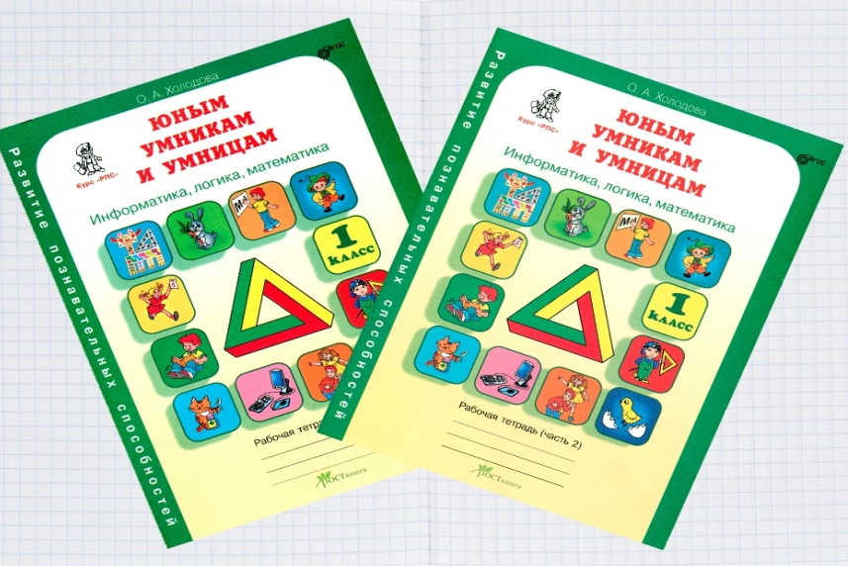

Slide 6
задачи: - учат детей не только использовать готовые алгоритмы, но и самостоятельно составлять способы решения задач, способствуют тому, чтобы сами учащиеся могли отыскивать оригинальные способы решения задач. Все это оказывает влияние на развитие смекалки и сообразительности школьников; - оказывают положительное влияние на формирование навыков решения типовых задач, т.е. создают благоприятные условия для повышения прочности и глубины знании учащихся, обеспечивают более сознательное овладение основным содержанием курса математики, - повышает познавательную активность учащихся

Slide 7
Актуальность: данная система работы стала с введением и реализацией новых Федеральных государственных стандартов, основным требованием является развитие личностных компетенций.
Актуальность: данная система работы стала с введением и реализацией новых Федеральных государственных стандартов, основным требованием является развитие личностных компетенций.

Slide 8
Цель:
формирование способности к интеллектуальной деятельности, умения строить рассуждения, выбирать аргументацию
воспитание интереса к математике, стремления использовать математические знания в повседневной жизни

Slide 9
Развитие у детей ценных умственных качеств при выполнении нестандартных задачах
Мышление
Логичность
Сообразительность
Смекалка
Умение вести диалог
Определять суть проблемы

Slide 10
Система работы:
Работа с числами, числовым рядом
Магические квадраты
Работа с геометрическим материалом (танграммы)
Работа с фигурами
Работа с задачами
Анализ результатов работы

Slide 11
Числовой ряд. Продолжи ряд чисел: 2,4,3,5,4,6,7…… (сначала увеличиваем на два, затем уменьшаем на 1) 9,6,8,5,7,4,…….(сначала уменьшаем на 3, затем увеличиваем на 2) 5, 7, 11, 14, 19, 28, 29, …? 41,42,43, …, …, ….,…..? 91,81,71, …, …, ….,…..? 109,208,307,…., …, …..?

Slide 12
Магические квадраты
9 | 8 | 13
14 | 10 | 6
7 | 12 | 11
 | 3
 | 5
2

Slide 13
- Какие существуют суммы по три числа от 1 до 9, равные 15? (1+5+9, 1+6+8, 2+4+9, 2+5+8, 2+6+7, 3+4+8, 3+5+7, 4+5+6, всего восемь сумм.)
 | 3
 | 5
2

Slide 14
Работа с геометрическим материалом (танграммы) - Нарисуй такую же фигуру без отрыва карандаша от бумаги и не проводи два раза одну и ту же линию.

Slide 15
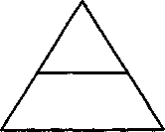
Как переложить 1 палочку, чтобы из 2 треугольников получилось 3 треугольника

Slide 16
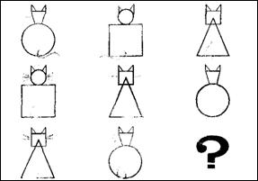
Даны 3 ряда изображений кошек, составленных из геометрических фигур. Недостающую в третьем ряду нужно найти на основе анализа, сравнения и обобщения.

Slide 17
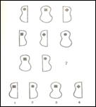
Работа с фигурами. - Выбери нужную фигуру из четырех пронумерованных

Slide 18
Работа с задачами. Задачи с естественным рассуждением В парке растут деревья и кустарники. Сирень-кустарник. Растет ли в парке сирень? На цветах в саду сидели насекомые: стрекоза, пчела, шмель, жук, муха. Два насекомых улетели. Кто бы мог улететь

Slide 19
Задачи – ловушки Два мальчика играли в шашки 2 часа. Сколько играл каждый из них? Масса петуха на двух ногах 4 кг. Какова будет масса, если петух встанет на 1 ногу.

Slide 20
За забором стоят цапли. Сколько цапель за забором?

Slide 21
Очевидные задачи Мама купила 4 воздушных шара: красные и голубые. Красных шаров больше, чем голубых. Сколько шаров каждого цвета купила мама? Воспользуемся графической моделью задачи и ответим на вопрос. красные о о о голубые о

Slide 22
У Димы и Вовы 3 открытки. Сколько открыток у Димы? Сколько открыток у Вовы? Задание предполагает 4 варианта решения: 1 открытка у Димы и 2 открытки у Вовы; 2 открытки у Димы и 2 открытки у Вовы; 3 открытки у Димы и у Вовы ни одной;
3
1
2
2
1
3
0

Slide 23
Задачи, имеющие практическое значение Пара лошадей пробежала 20 км. Сколько километров пробежала каждая лошадь? 3 одинаковые ватрушки надо разделить поровну между 4 детьми. Как это сделать, выполнив наименьшее число разрезов? (2 – пополам, а третью – на 4 равные части)

Slide 24
Метод составления логических таблиц Маша, Даша и Таня читали вслух разные сказки. Догадайтесь, кто читает какую сказку, если известно, что: 1.В Дашиной сказке нет волка. 2.В названии Машиной сказки нет цифр
 | Маша | Даша | Таня
Три поросенка |  |  | +
Три медведя |  | +
Красная шапочка | +

Slide 25
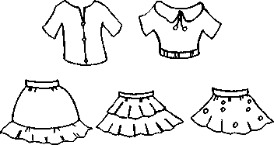
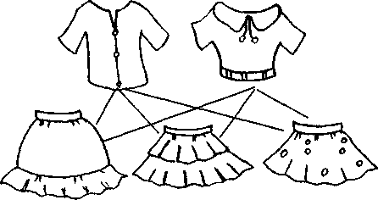
метод рассуждения с составлением графов в решении задачи - У Мальвины 3 юбочки и 2 кофточки. Сколькими способами она может составить комплект из юбочки и кофточки?

Slide 26
рифмованные задачи В класс вошла Иринка, За нею – Маринка, Потом пришел Игнат. Сколько всех ребят?

Slide 27
Опыт использования нестандартных задач на уроке математики
умеют «видеть»
повышается обучаемость
умеют «слышать»
умеют «рассуждать»
улучшаются внимание
умеют «сравнивать»
умеют «анализировать»
мышление
умеют «доказывать»

Slide 28
Вывод: использование нестандартных задач на уроках математики дает возможность развивать познавательную активность учащихся. Я думаю, что особенно эта тема актуальна и сейчас в условиях реализации ФГОС нового поколения.

